Slide 2
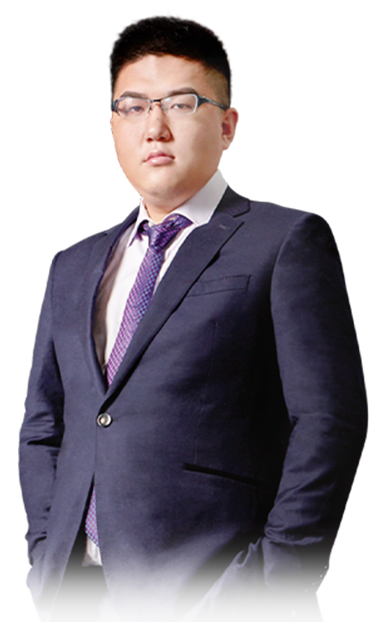
综合实战
直击舆情前线
9月26日 20:15
宓 睿
执业编号:A1120616040002
10余年从业经验，主张“一切从简单出发，追求本质把握重点”。精通软件指标盈利模式，独创“四四原则”，“至猎战法” ，“三天原则”等模式，善于在不同行情中运用不同盈利模式抉择市场机会。

Slide 3
01/
02/
03/
04/
回顾前三节课所学
交易口诀
舆情猎手的补丁效果
综合实战演示

Slide 4
01
回顾上节课所学

Slide 5
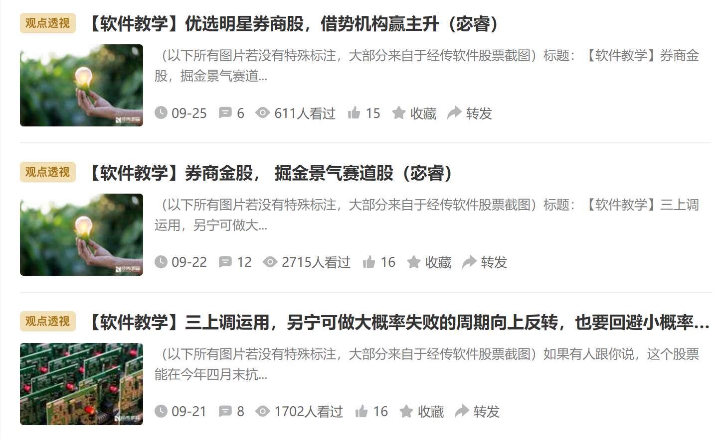
回顾舆情猎手的三个模块
三上调，寻找券商强烈推荐的个股
券商金股，在找对主题的情况下，提高选对个股的胜率
明星券商，在券商金股的基础上，进一步寻找高胜率的个股

Slide 6
舆情猎手有个问题
没有任何一个软件指标可以一招鲜吃遍天下，他们都有相应的适用环境。比如超跌反弹胜率很高，但是市场没有出现蓝色超跌他几乎就没有用武之地，有时候夸张的话，三年都未必能用这个方法和模型。
那么，舆情猎手的真正使用环境是如何的？或者说，他是如何与其他软件模块综合使用的？

Slide 7
02
交易口诀

Slide 8
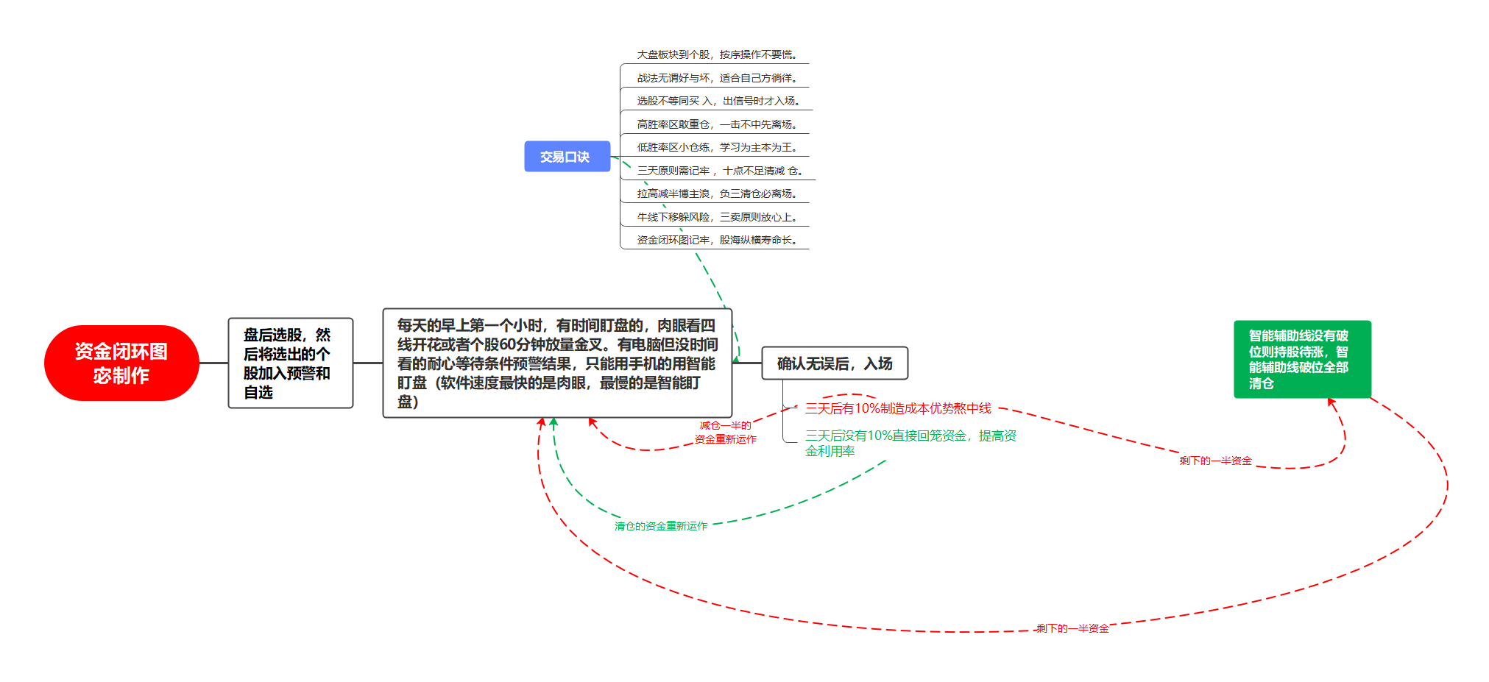
交易口诀和资金闭环图
大盘板块到个股，按序操作不要慌。
战法无谓好与坏，适合自己方徜徉。
选股不等同买 入，出信号时才入场。
高胜率区敢重仓，一击不中先离场。
低胜率区小仓练，学习为主本为王。
三天原则需记牢 ，十点不足清减 仓。
拉高减半博主浪，负三清仓必离场。
牛线下移躲风险，三卖原则放心上。
资金闭环图记牢，股海纵横寿命长。

Slide 9
03
舆情猎手的补丁效果

Slide 10
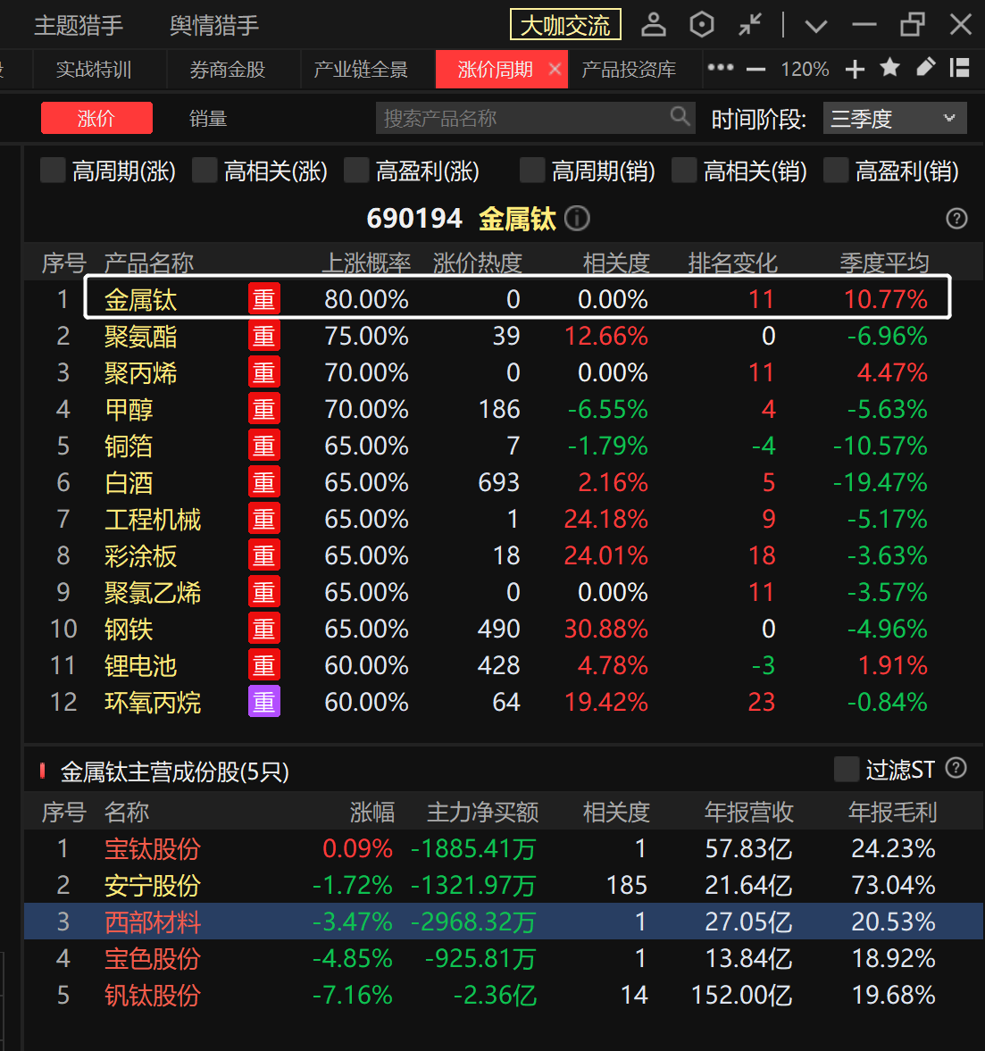
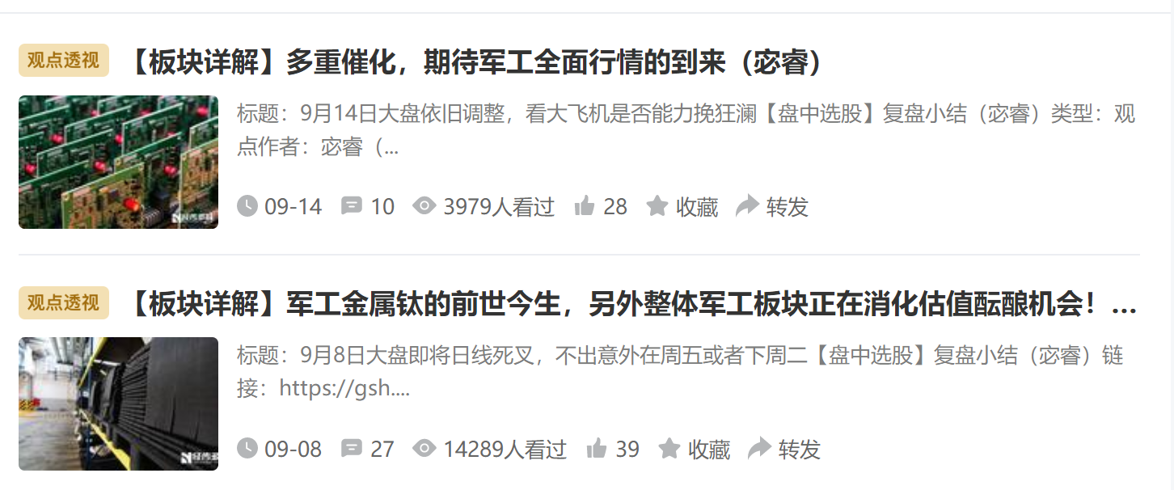
涨价周期，提高中长线操作信心
不同季度，相关产品的上涨概率。中长线模型，怕的不是被套和熬，怕的是再也涨不回去。而舆情猎手的涨价周期会告诉你相关高胜率板块，今年不涨明年可能上涨的概率很大。补仓自救还是上仓位赚更多，都会有十足的底气，用钱来验证你的逻辑。

Slide 11
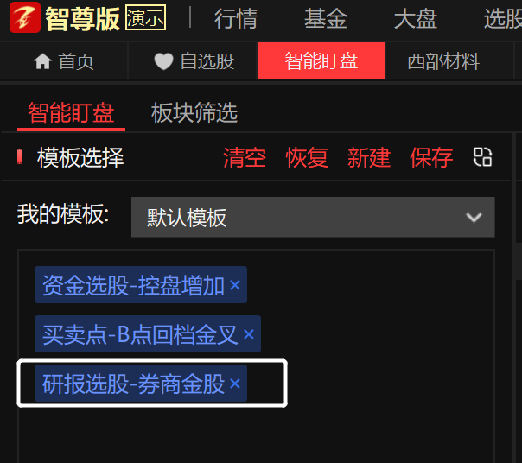
提高控盘大师以上版本胜率
控盘回档金叉，只是解决了基础图形操作的问题。
而叠加了券商金股，让券商分析师帮你再次筛选下个股后操作，胜率会大大提高。

Slide 12
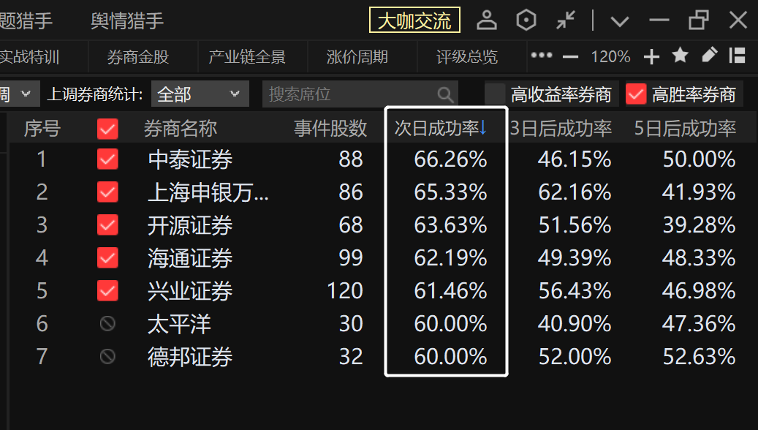
选择困难症？明星券商解决
若近期找对个股方向，但是择股胜率没有券商高，可以参考下券商提供的个股。

Slide 13
04
综合实战演示

Slide 14
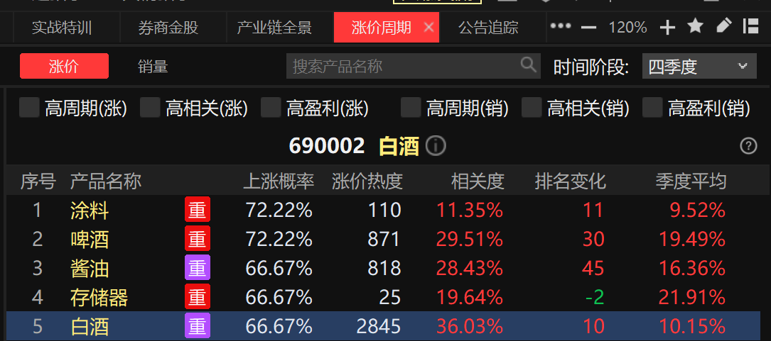
步骤一：确认板块方向
四季度白酒上涨胜率在涨价周期中一目了然

Slide 15
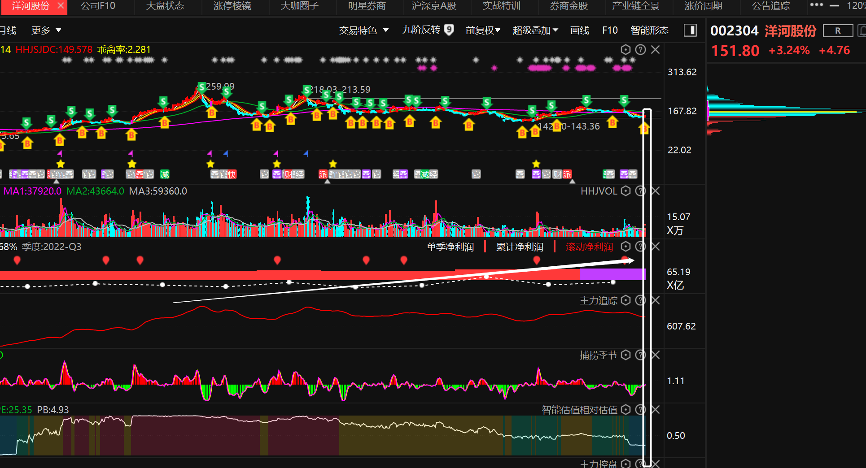
步骤二：确认战法模型
至猎战法（业绩背离+低估值）：滚动净利润新高，股价没有新高，同时智能估值相对估值处于蓝色或者绿色低估值的区域

Slide 16
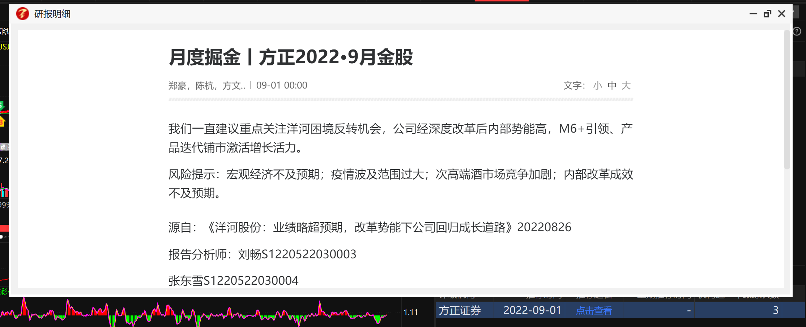
步骤三：借力券商分析师，精选个股

Slide 17
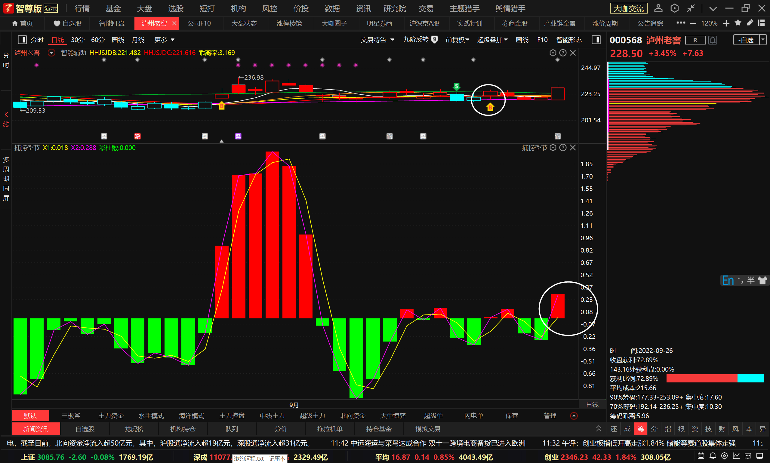
步骤四：耐心等待b点回档金叉

